Slide 1
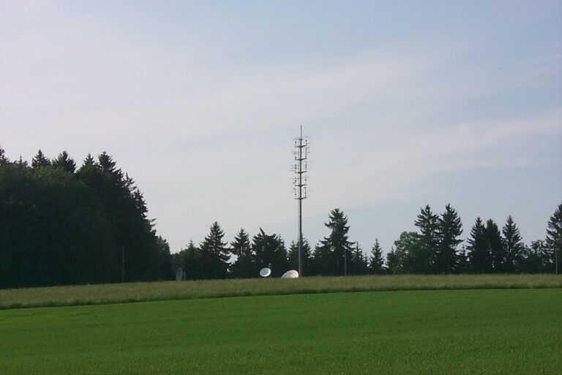
Hamnet à Fribourg
Notes:
Le site d’Uebewil
Sur les hauteurs de Fribourg
Un pilonne de 45m de haut
Nous disposons des autorisations nécessaire pour installer les paraboles que nous souhaitons

Slide 2
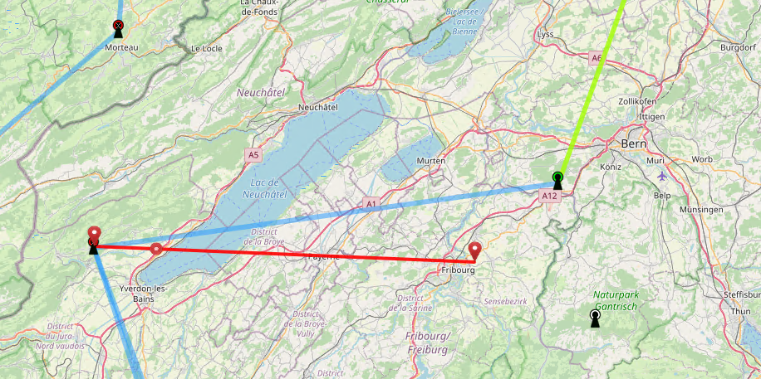
1ère étape
Créer, établir et entretenir un lien SHF avec le site de Bullet
Notes:
Comme présenté l’année dernière, le site de Bullet est géré par l’ARALD
L’IAPC gère le trafic Hamnet et il serait possible de construire un lien avec Fribourg.
L’optique serait d’offrir de la redondance.

Slide 3
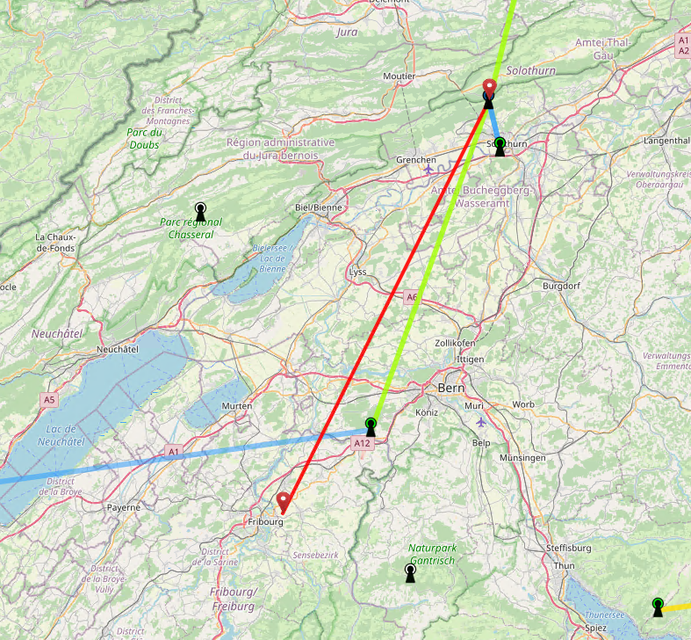
2ème étape
Créer, établir et entretenir un lien SHF vers le site du Weissenstein

Slide 4



3ème étape
Apporter et gérer les services pour les radioamateurs de la région comme
Messagerie Winlink en VHF
Relais C4FM
Diffusion du réseau Hamnet en région fribourgeoise à l’aide d’AREDN en autre

Slide 5
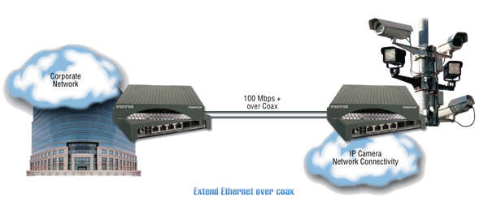
Réalisation
Utilisation des lignes coaxiales pour fabriquer un réseau IP entre la station de tête et la tête du mât en utilisant des Ethernet Extender de Patton par exemple

